Slide 1
健康護腎逗陣走
～秘方別亂吃，遠離洗腎人生～

Slide 2
護腎之路伴你行
1
2
3
認識自己的腎臟
如何知道腎臟生病了？
護腎有訣竅！
腰子在哪裡？長什麼樣？
代謝工廠功能多
腎臟還有其他功能
腎臟病的早晚期徵兆
體檢項目大解密
洗腎的青紅燈，人生無奈
泡泡尿迷思
1分鐘檢測「腎病五字訣」
護腎33，贏得腎利人生
3多3少、4不1沒有
5控3避
謹腎用藥小叮嚀: 五不原則
用藥飲食迷思

Slide 3
認識自己的腎臟
1
腰子在哪裡？長什麼樣？
代謝工廠功能多
腎臟還有其他功能

Slide 4
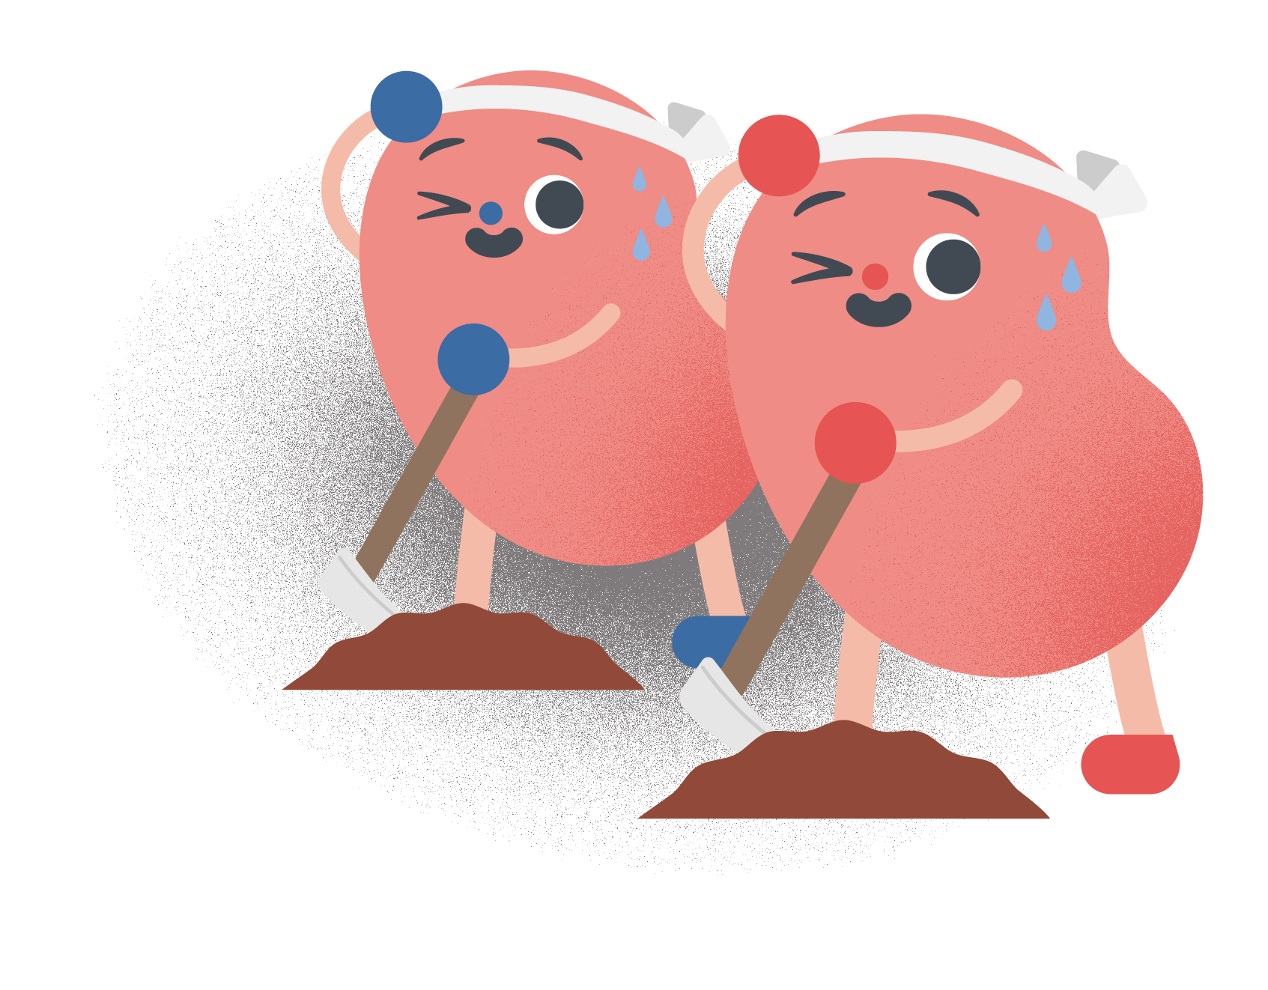
我的名字叫腎臟
我是你體內的好夥伴，
24小時不間斷地工作......
你認識我嗎？

Slide 5
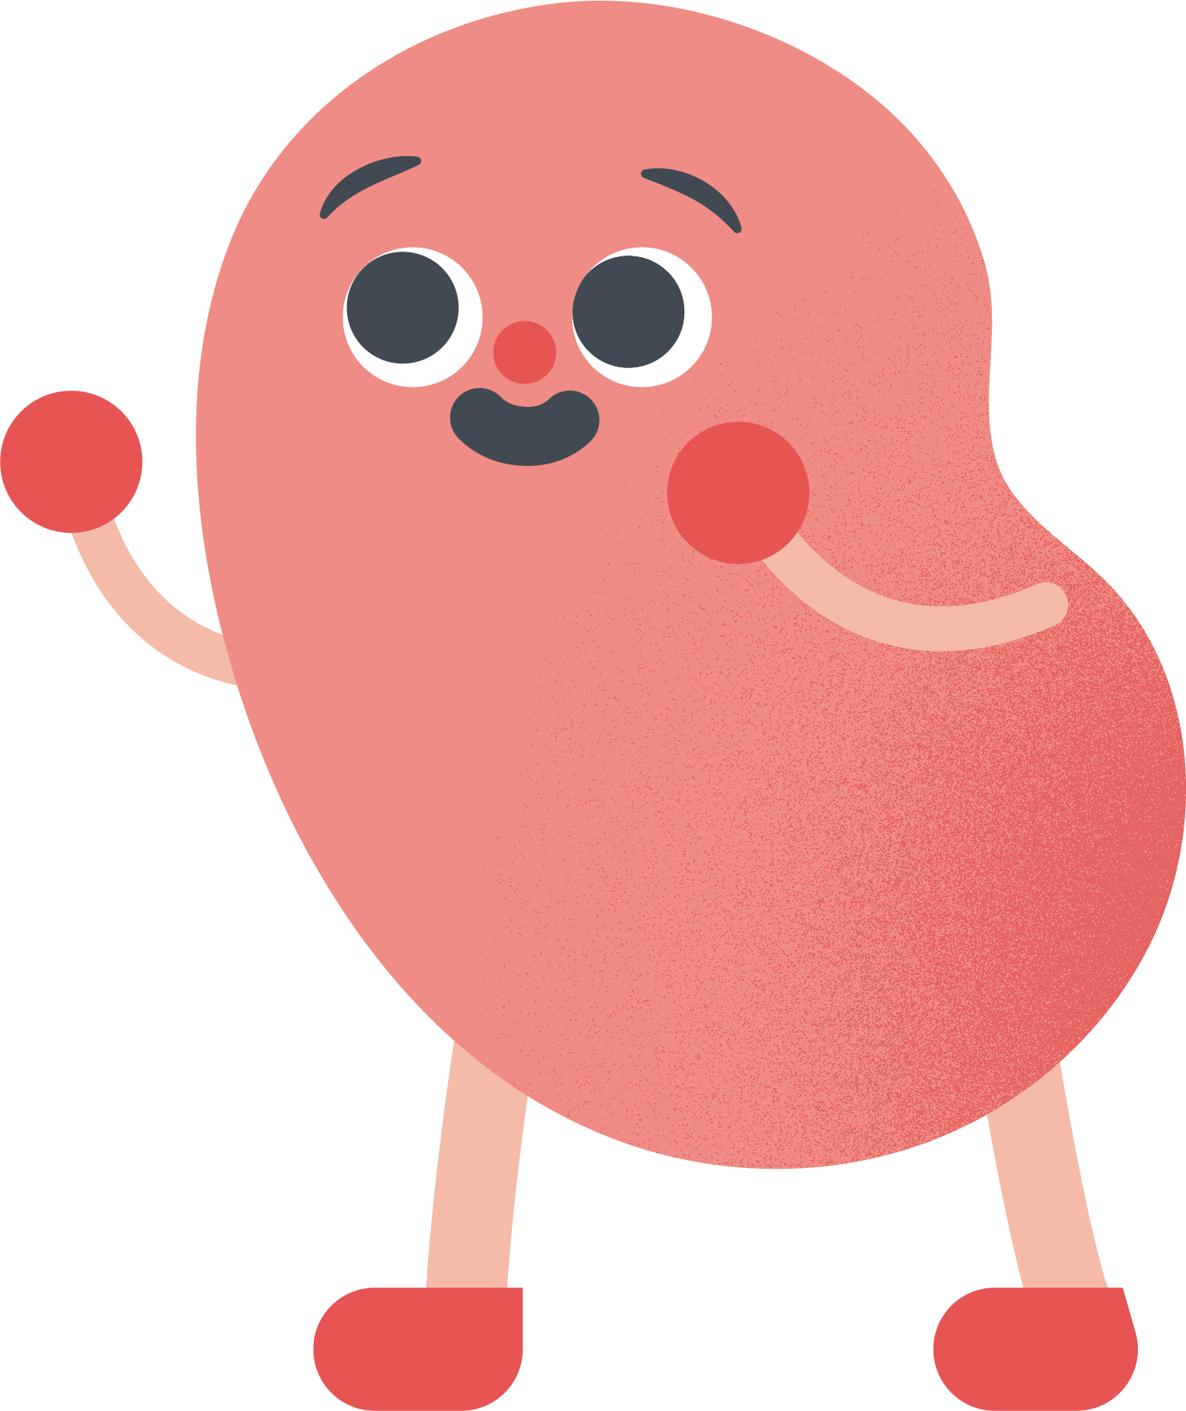

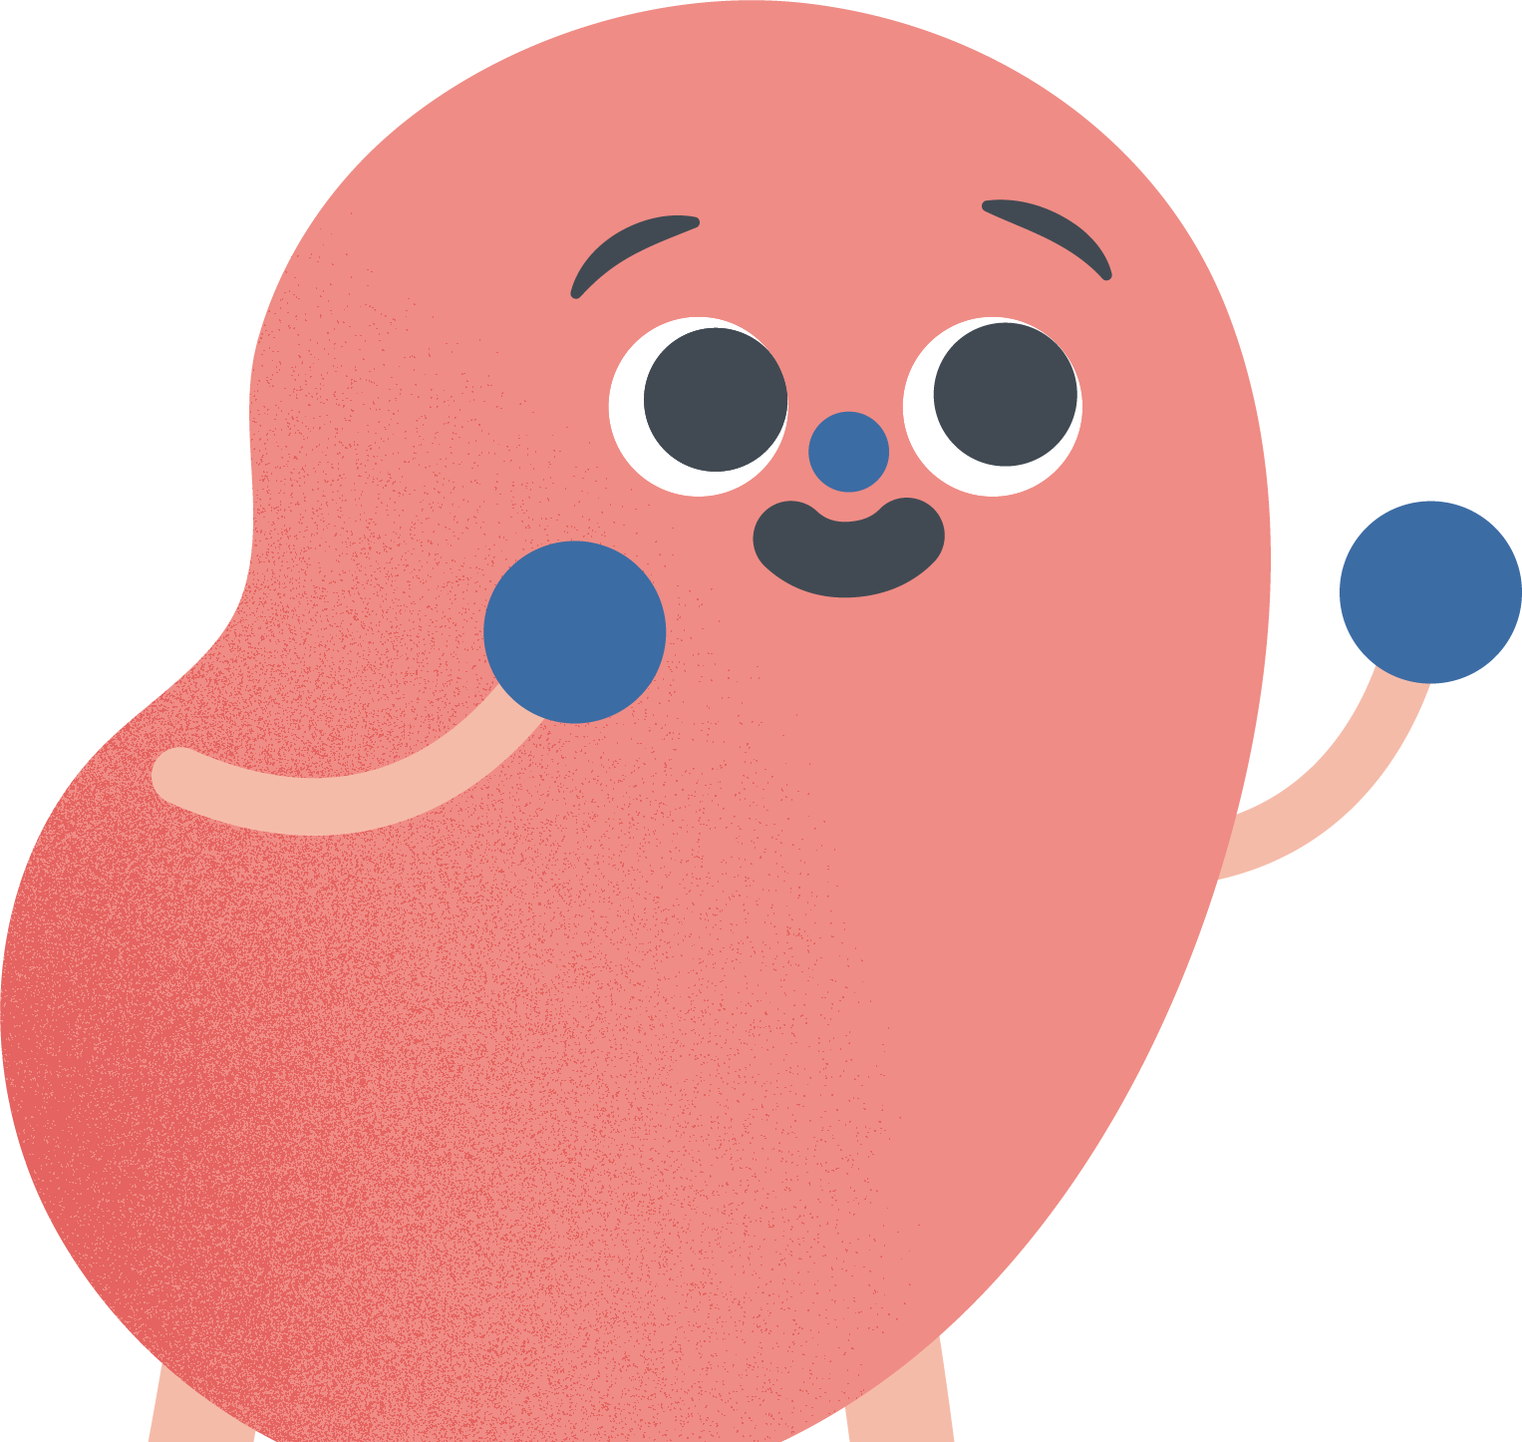

"腰子"在哪裡？ 長什麼樣？¹
我是橢圓形的，
形狀像蠶豆
我的重量大約有150克，
長度約10-12公分。
成對位於後腰部
左右肋骨下緣
左高右低
衛生福利部國民健康署。慢性腎臟病健康管理手冊(2018)。

Slide 6




腰子是如何工作的？代謝工廠功能多！¹
我是重要的代謝器官，負責調節體內水分、廢棄物、酸鹼平衡。
經過一系列加工，形成尿液，將水分及廢物排出體外。
衛生福利部國民健康署。慢性腎臟病健康管理手冊(2018)。

Slide 7
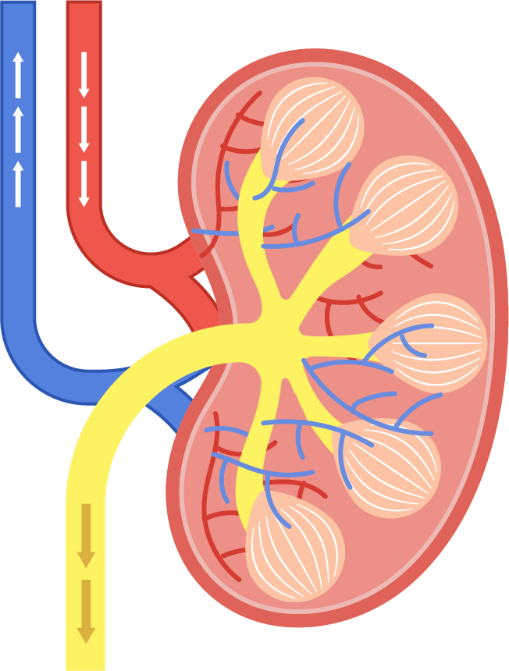
調節水分 / 鹽分有一套！¹
腎臟=大淨水器
腎臟由約一百萬個腎元所組成
腎靜脈
腎動脈
腎元是腎臟工作的基本單位，
每個腎臟由約一百萬個腎元所組成。
每天我會過濾的水分多達 180 公升，
之後會再吸收 99% 的水與鹽，
形成僅約 2 公升 尿量。
腎錐體
尿液
衛生福利部國民健康署。慢性腎臟病健康管理手冊(2018)。

Slide 8




腎臟還有其他功能！^{1,2}
調節血壓
調節鈣磷平衡
促進造血功能
衛生福利部國民健康署。慢性腎臟病健康管理手冊(2018)。
維基百科/腎。https://zh.m.wikipedia.org/wiki/%E8%85%8E

Slide 9
如何知道腎臟生病了？
2
腎臟病的早晚期徵兆
體檢項目大解密
洗腎的青紅燈，人生無奈
泡泡尿迷思

Slide 10

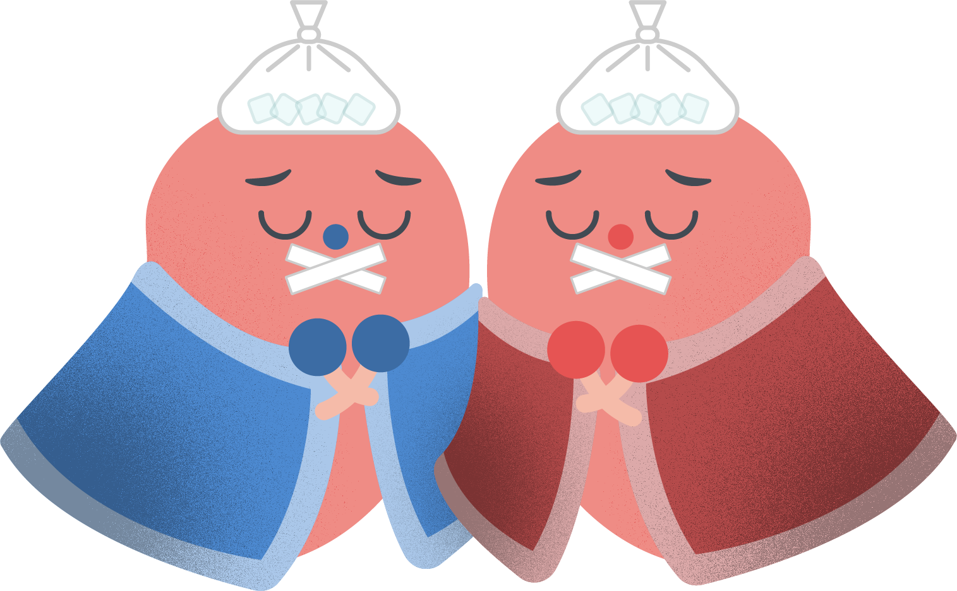
如何知道腎臟生病了？
出現症狀時通常已經是末期了，早中期大部分沒有症狀！
腰子病了，但腰子不說。

Slide 11

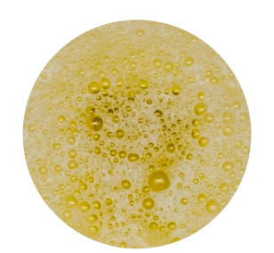



腎臟病的徵兆¹
血壓變高
頻繁夜尿、
排尿困難或疼痛
尿液帶血、
小便起泡
眼瞼、臉、
手腳水腫
背部肋骨下緣
疼痛
但出現症狀時通常已經是末期了，早中期大部分沒有症狀！
衛生福利部國民健康署。慢性腎臟病健康管理手冊(2018)。

Slide 12




腎臟病的晚期徵兆¹
高血壓症狀 (頭暈、頭痛)
疲倦嗜睡；失眠或不易入睡
尿量減少、四肢或臉部浮腫
皮膚乾燥、搔癢
呼吸短促或困難
噁心嘔吐、食慾不振、
體重減輕、口腔有異味
衛生福利部國民健康署。慢性腎臟病健康管理手冊(2018)。

Slide 13
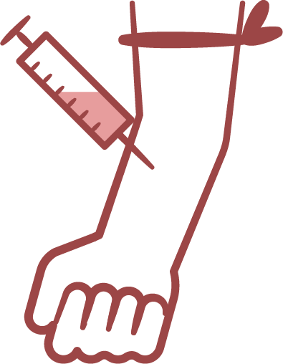

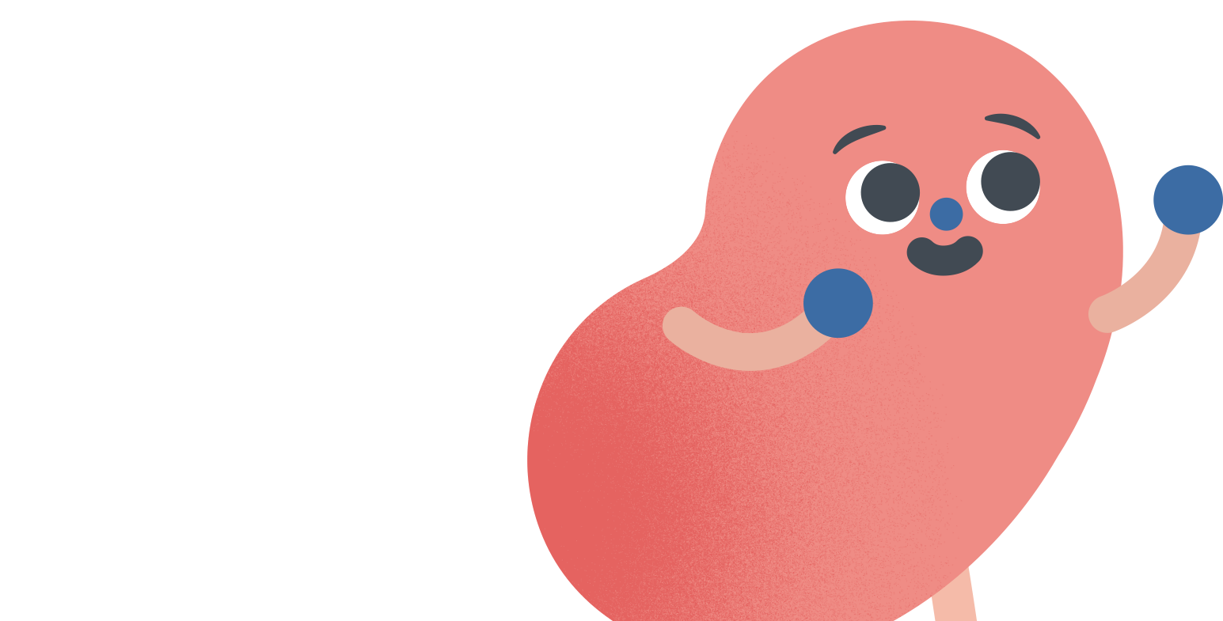
如何知道腎臟功能出了問題？體檢項目大解密！
想要知道腎臟的功能是否有異常，必須從抽血與驗尿著手！
抽血
腎絲球過濾(eGFR)
驗尿
尿液白蛋白(UACR)
衛生福利部國民健康署。慢性腎臟病健康管理手冊(2018)。

Slide 14
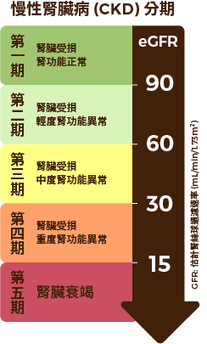
抽血：
腎絲球過濾率(eGFR)¹
根據個人的年紀、體重、性別，可換算估計腎絲球過濾率(eGFR)腎功能指標。
健康的腎臟eGFR約為100左右，越低代表腎臟越有損傷與退化。
  年紀超過40歲，腎功能每年退化1％
  腎臟老化，腎元數目逐漸減少
衛生福利部國民健康署。慢性腎臟病健康管理手冊(2018)。

Slide 15



驗尿：
尿液白蛋白(urine albumin-creatinine ratio, UACR)¹
尿液檢查小叮嚀
蛋白尿出現代表腎臟實質受損。
蛋白尿會影響腎絲球過濾率，也會增加心血管疾病的危險性，因此要定期檢測。
避開生理期
晨間尿
中段尿
衛生福利部國民健康署。慢性腎臟病健康管理手冊(2018)。

Slide 16
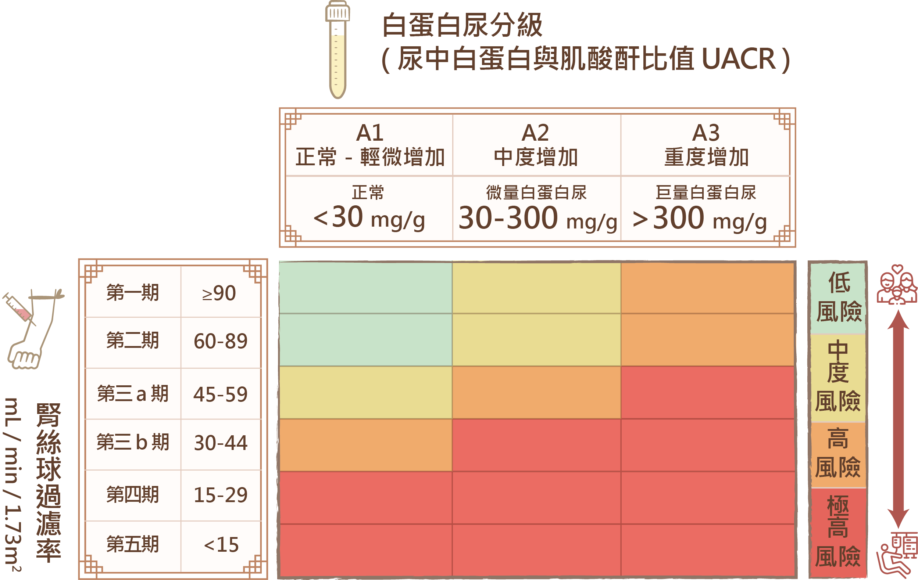
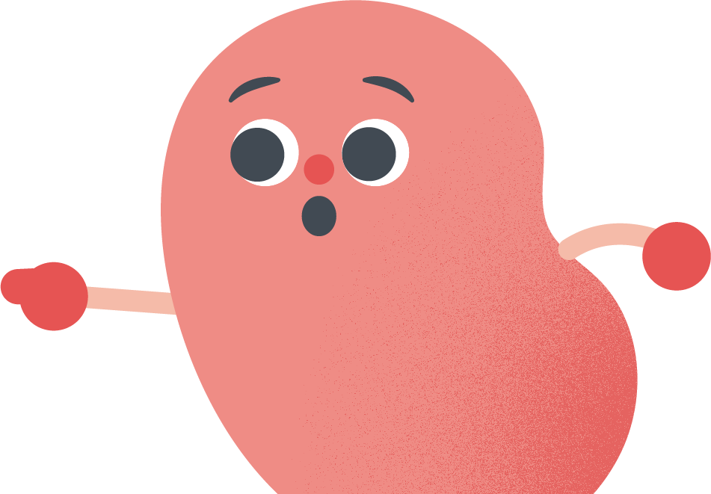
一分鐘看懂腎功能報告¹
疾病風險漸高，注意追蹤控制！
台灣腎臟醫學會。早期慢性腎臟病照護手冊(2022)。

Slide 17

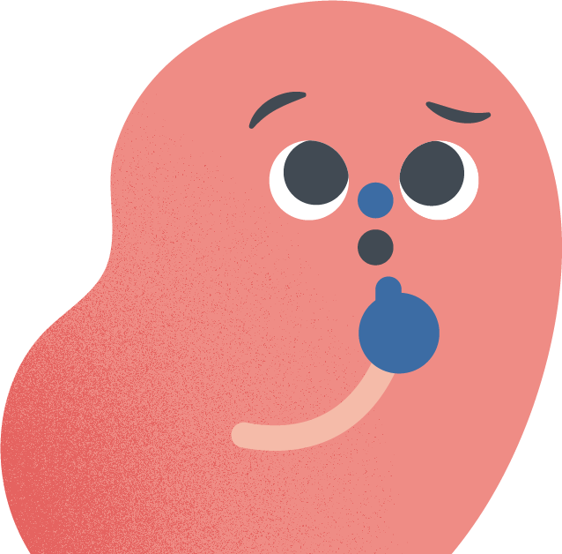
泡泡尿迷思
？
解小便是泡泡尿，一定就是腎臟不好嗎？¹
衛生福利部國民健康署。慢性腎臟病健康管理手冊(2018)。

Slide 18

泡泡尿迷思
不一定！
其他還有許多原因可能引起泡泡尿。
如果有發現泡泡尿，先勿驚慌，仍需尋求醫師協助進一步詳細追蹤檢查。
衛生福利部國民健康署。慢性腎臟病健康管理手冊(2018)。

Slide 19
護腎有訣竅！
3
1分鐘檢測「腎病五字訣」
護腎33，贏得腎利人生
3多3少、4不1沒有
5控3避
謹腎用藥小叮嚀: 五不原則
用藥飲食迷思

Slide 20

護腎有訣竅！
為自己的腰子做點什麼吧！

Slide 21






腎病五字訣！
高
泡
血壓偏高
體液平衡與內分泌失調
小便中出現泡沫
腎絲球的過濾功能損傷
貧
貧血、臉色蒼白、易喘
紅血球生成的作用受損
水
倦
下肢或眼皮水腫
水分無法順利排除
倦怠無力、疲憊
電解質與代謝平衡失調
衛生福利部國民健康署/慢性腎臟病健康管理手冊(2018)

Slide 22






護腎33，腎利人生
三高族群應定期進行3項檢查: 驗血、驗尿、量血壓。
高血糖
高血壓
高血脂
驗血
驗尿
量血壓
預防3高、3檢不漏！
衛生福利部國民健康署。慢性腎臟病健康管理手冊(2018)。

Slide 23




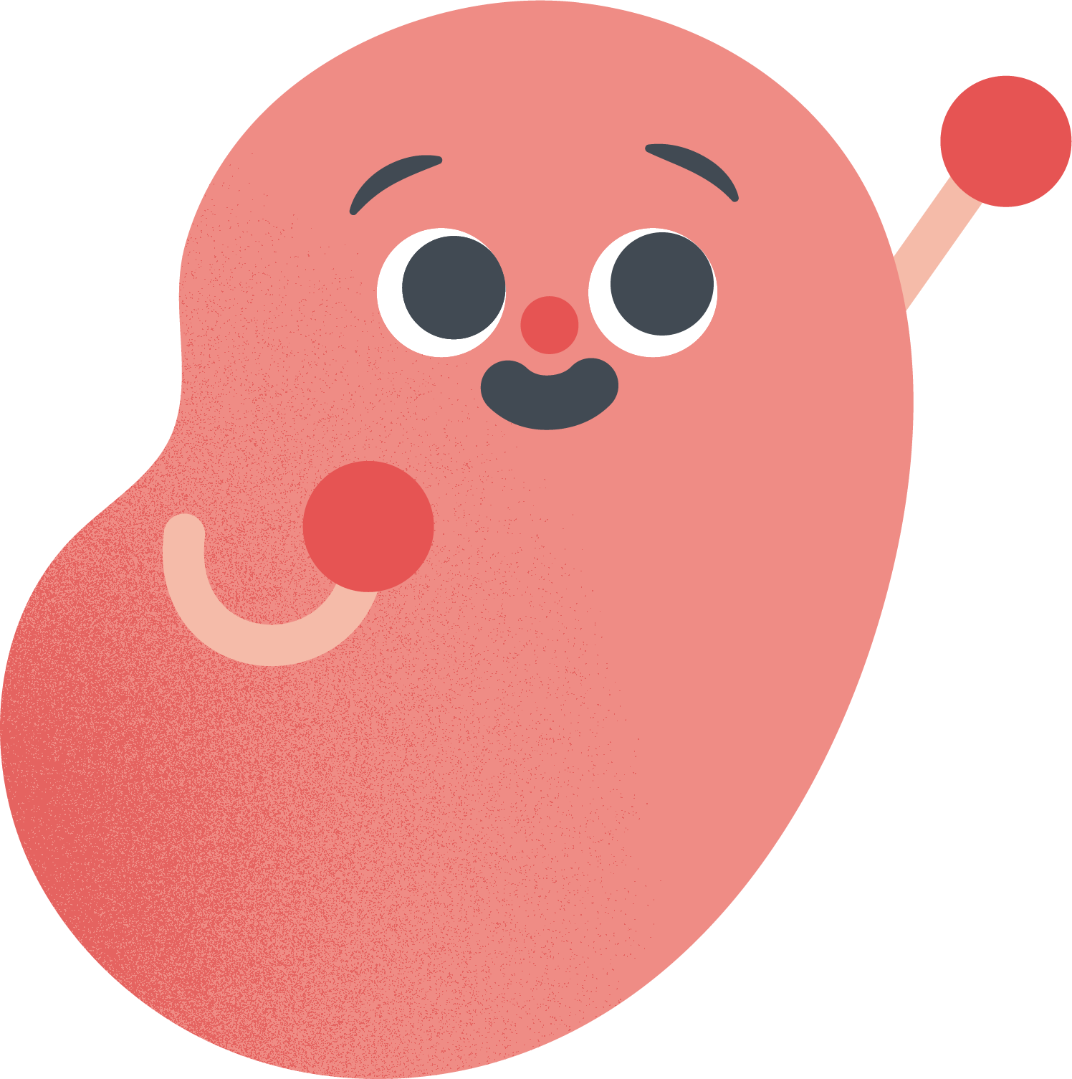



3多3少、4不1沒有¹
腎臟病是可以預防與治療的！
3多
3少
多纖維
少鹽
多蔬菜
少油
多喝水
少糖
衛生福利部國民健康署。慢性腎臟病健康管理手冊(2018)。

Slide 24

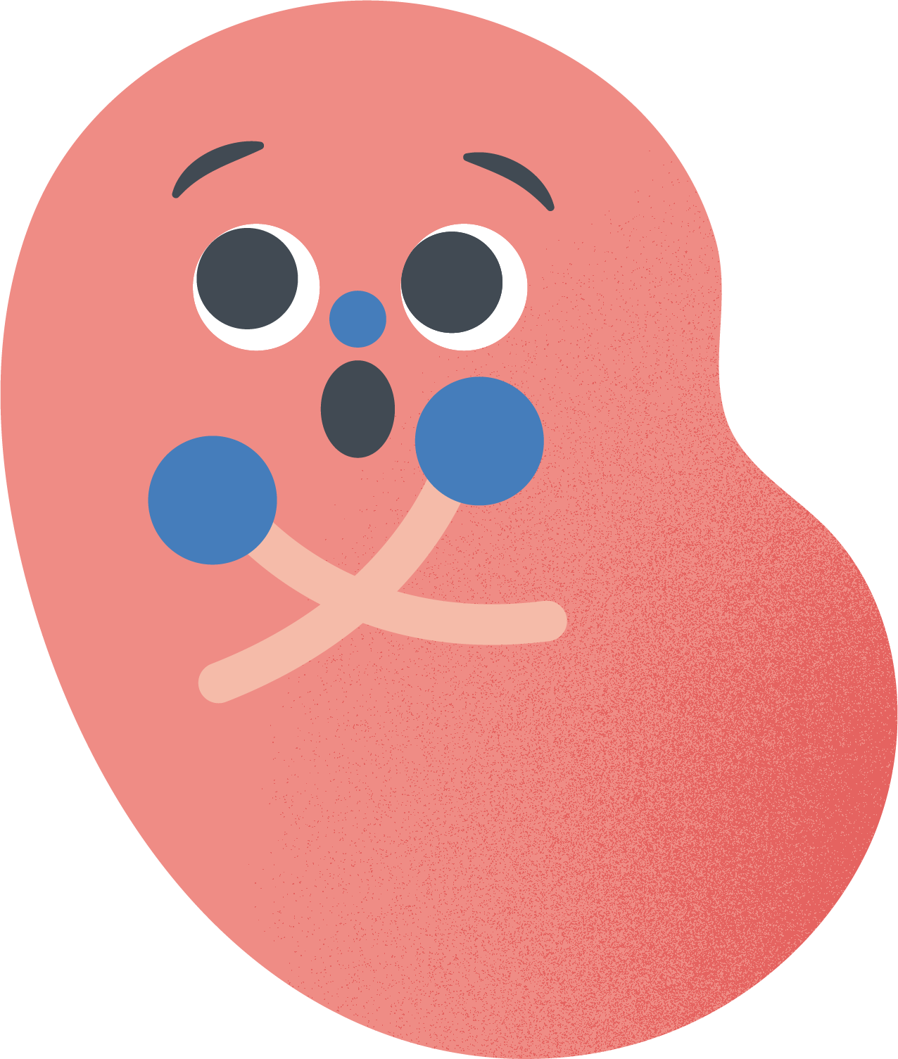

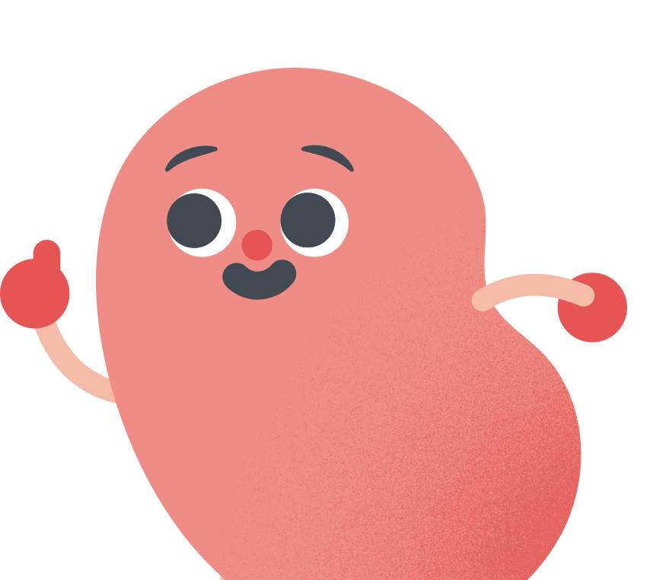


3多3少、4不1沒有¹
針對生活中的風險因子控制改善，是預防腎臟病及減緩腎功能惡化的不二法門。
4不
1沒有
不抽菸
沒有鮪魚肚
衛生福利部國民健康署。慢性腎臟病健康管理手冊(2018)。

Slide 25






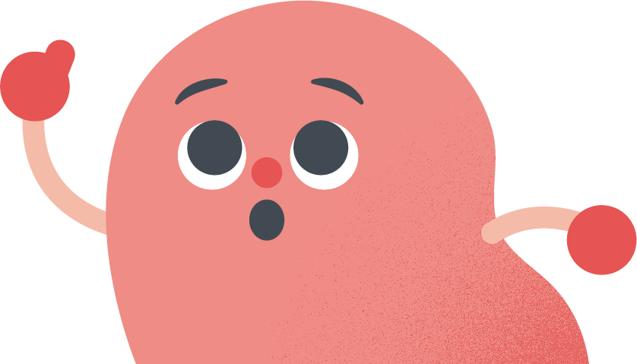
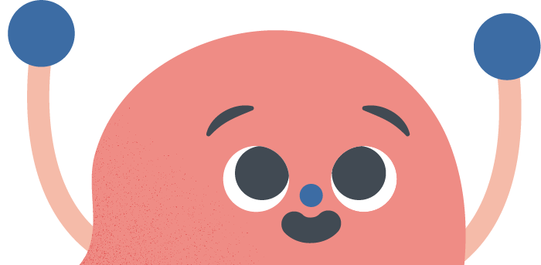
5控3避
5控
3避
抽菸
過度疲勞
血壓
血脂
血糖
尿蛋白
尿酸
傷腎藥物與檢查
衛生福利部國民健康署。慢性腎臟病健康管理手冊(2018)。

Slide 26
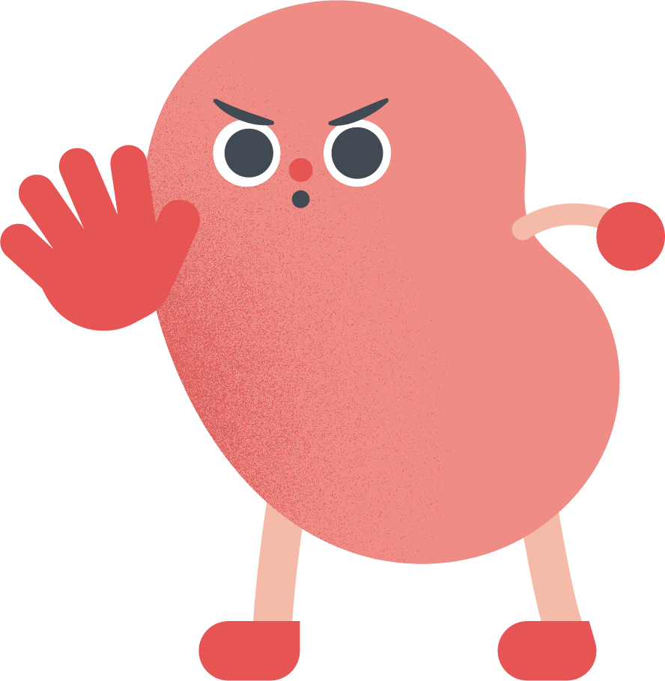
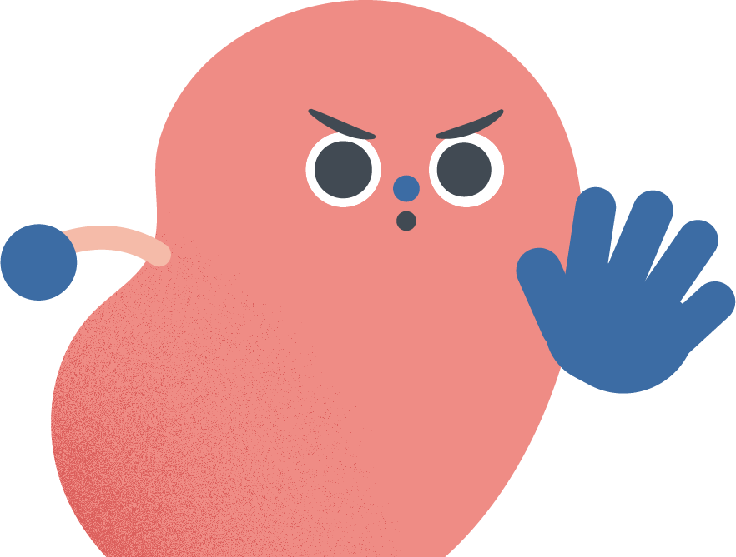
謹腎用藥小叮嚀: 五不原則¹
不聽
別人推薦的藥
不信
神奇療效的藥
不吃
別人送的藥
不買
來路不明的藥
不要
推薦藥給別人
非類固醇消炎止痛藥（NSAIDs）較易出現腸胃、肝及腎副作用，
嚴重腎功能障礙患者，需在醫師嚴格監督下方可服用。
衛生福利部國民健康署。慢性腎臟病健康管理手冊(2018)。

Slide 27

用藥飲食迷思
血糖血壓控制正常了，是不是盡早停藥，以免傷腎？^{1,2}
應由醫師協助決定藥物調整或停用。
貿然停藥，可能導致血壓血糖波動，對心血管及腎功能反而造成不良影響。
長期使用適合的血壓血糖藥物，已證實可提供腎臟額外的保護效果。
衛生福利部國民健康署。慢性腎臟病健康管理手冊(2018)。
國家衛生研究院。台灣慢性腎臟病臨床診療指引(2015)。

Slide 28

用藥飲食迷思
天然A尚好，中草藥不傷腎？¹
使用中草藥宜謹慎！
馬兜鈴酸腎病變：腎臟會在三到六個月內從正常到完全損壞而產生萎縮，將近半數患者會有癌症的出現。
  衛生福利部於民國 92 年全面禁用含馬兜鈴酸中藥材及其製劑包括：馬兜鈴、青木香、天仙藤、廣防己、關木通、細辛、威靈仙。
藥物都要經過合格的醫生處方且遵守醫師指示使用。
衛生福利部國民健康署。慢性腎臟病健康管理手冊(2018)。

Slide 29
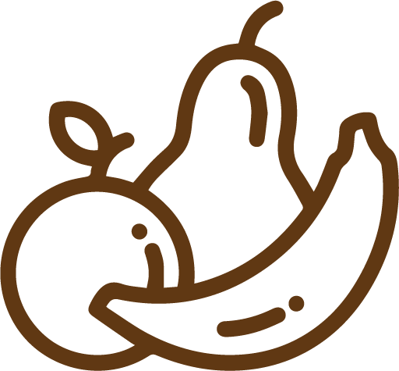
用藥飲食迷思
生機飲食與健康食品比較不傷腎？¹
食用過量生機飲食與健康食品也會造成腎臟傷害。
  健康食品沒有「療效」喔！
  牧草、菠菜富含草酸鹽，過量會沉澱在腎臟影響腎功能。
  對腎臟疾病患者，高鉀與高磷食物要限量。
高鉀 | 蕃茄、奇異果、葡萄柚、哈密瓜、香瓜、草莓、楊桃、香蕉、芭樂、柳丁、奇異果。
高磷 | 乾果類（花生、核桃）、全穀類（小麥胚芽、糙米）。
衛生福利部國民健康署/慢性腎臟病健康管理手冊(2018)

Slide 30
機智小問答
Q&A

Slide 31
機智小問答
Q1
下面關於腎臟保健的用藥觀念，那個是正確的？
A. 血糖血壓控制正常了，就盡早停藥
B. 天然A尚好，中草藥不傷腎，可以多吃
C. 生機飲食不算藥品，不會傷腎
D. 用藥謹守五不原則

Slide 32
機智小問答
Q1
下面關於腎臟保健的用藥觀念，那個是正確的？
A. 血糖血壓控制正常了，就盡早停藥
B. 天然A尚好，中草藥不傷腎，可以多吃
C. 生機飲食不算藥品，不會傷腎
D. 用藥謹守五不原則

Slide 33


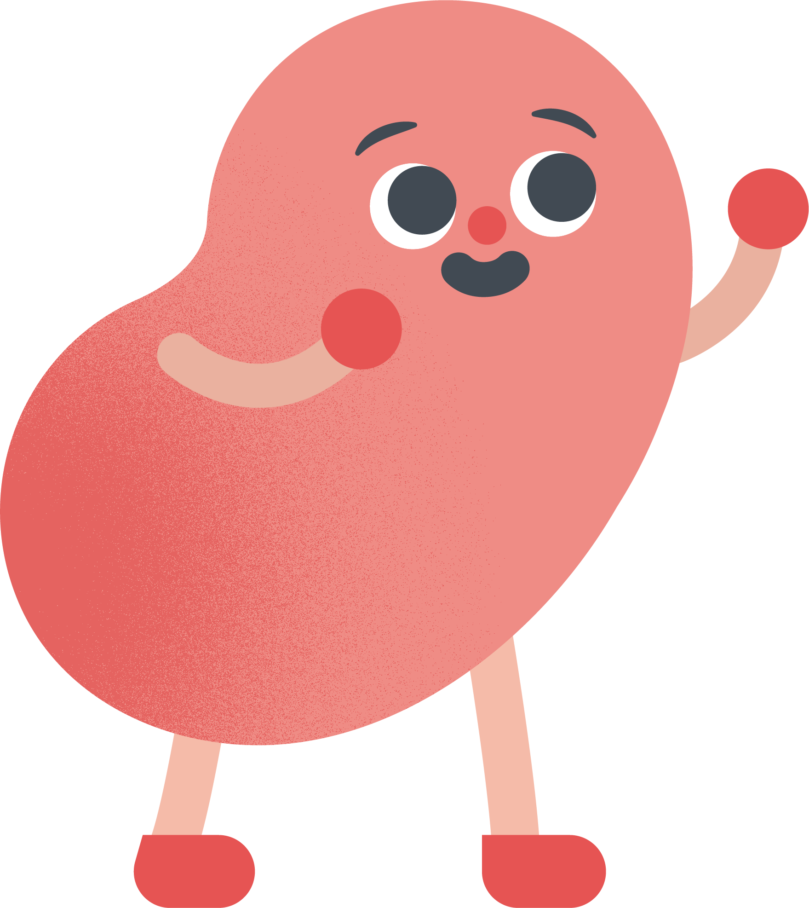

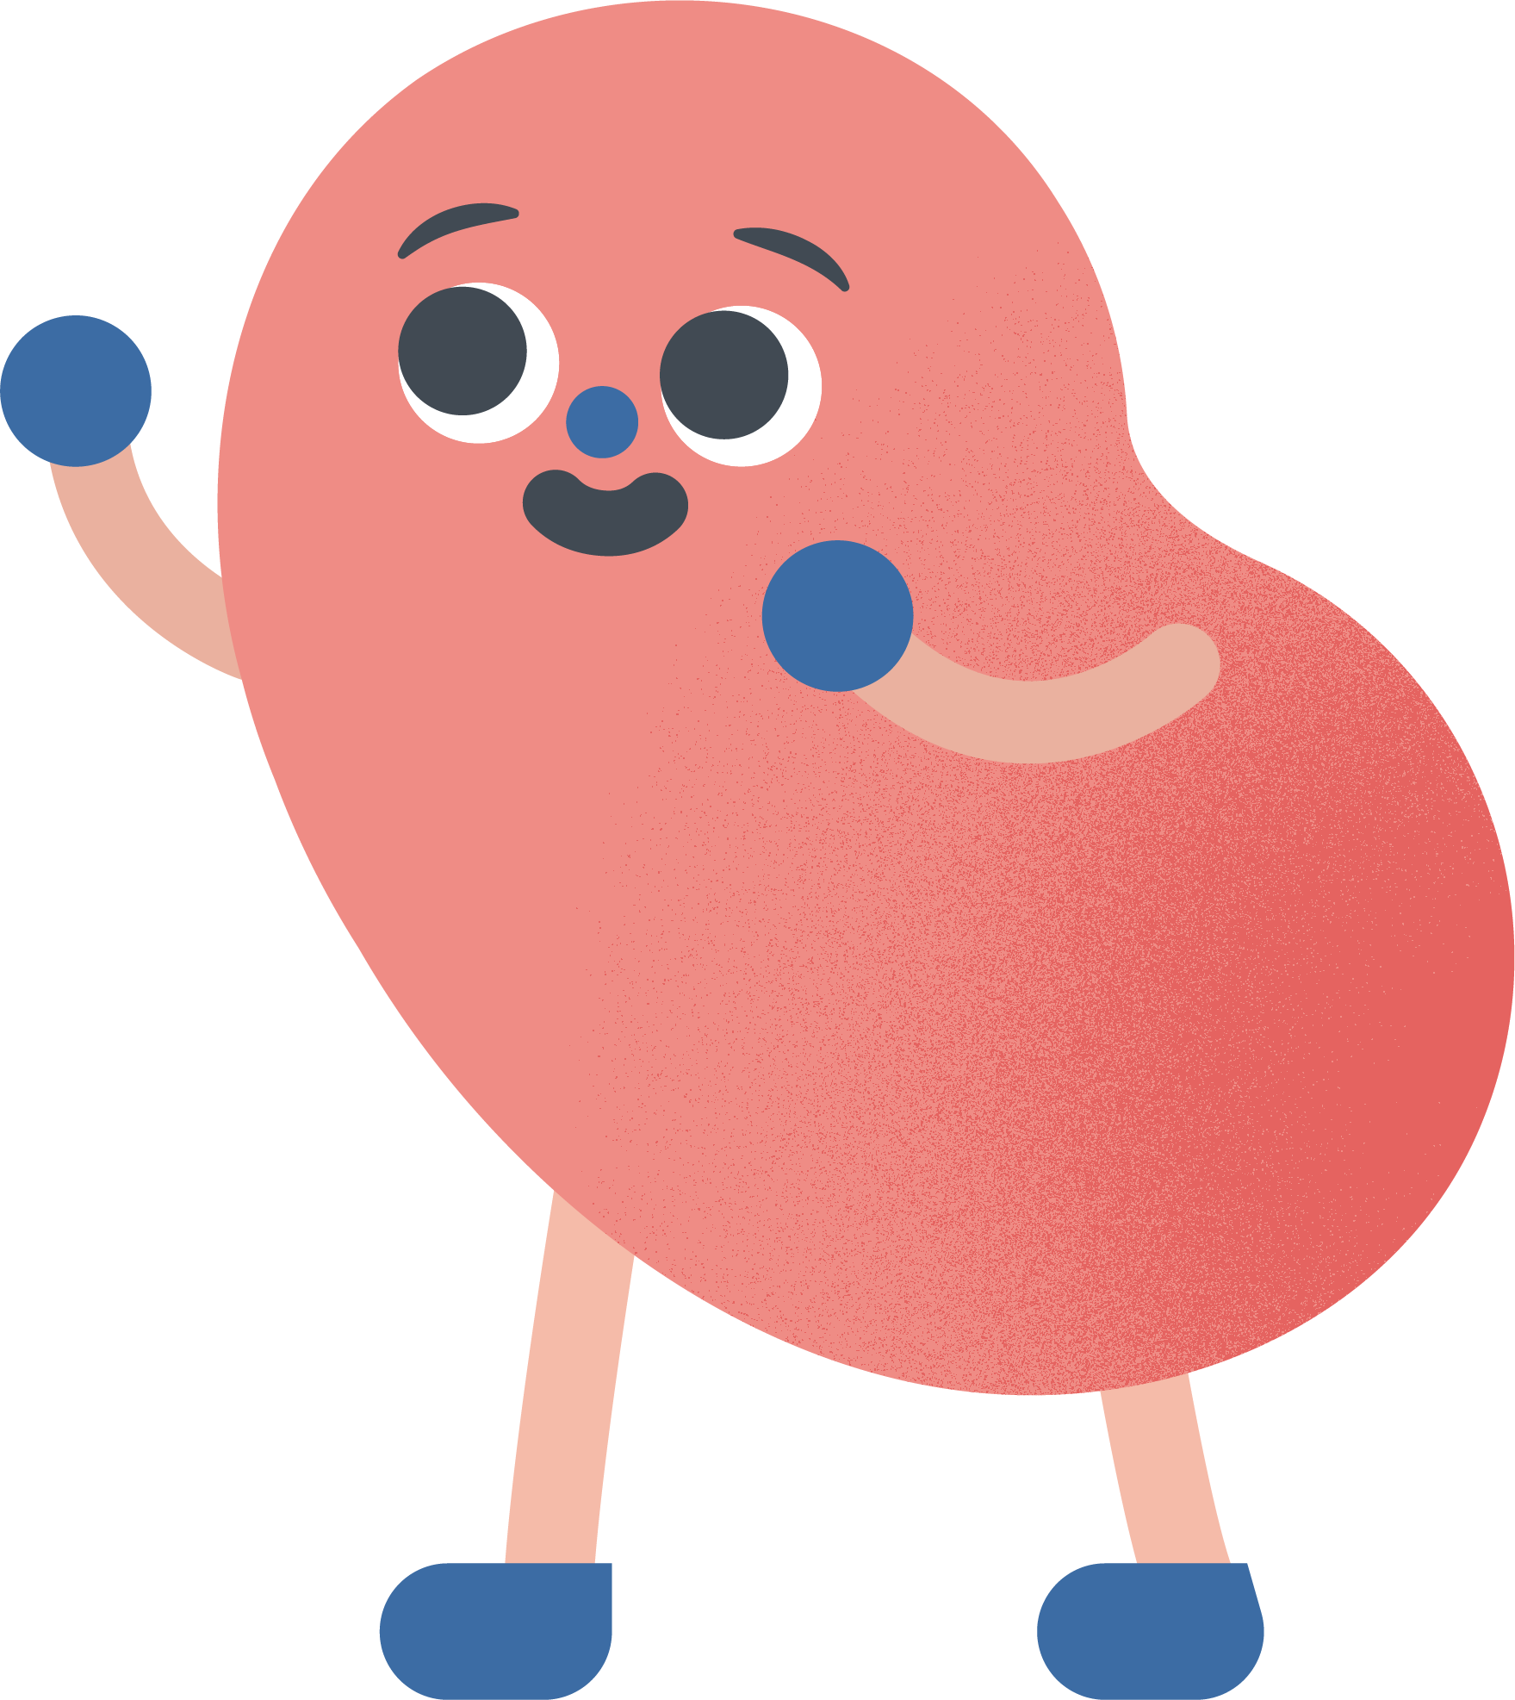
護腎有方，錦囊相授
當心腎臟出問題，十大族群多留意；
慢性腎病有症狀，篩檢泡水高貧倦；
抽血驗尿要追蹤，三高三檢不遺漏；
三多三少是根本，四不一沒才健康；
用藥五不小叮嚀，護腎久久一定行！

Slide 34
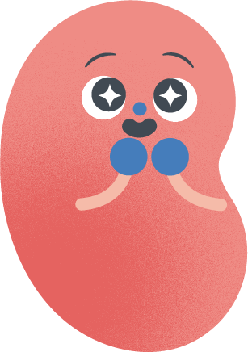

感謝大家
以下開放諮詢時間

Slide 35
參考資料
衛生福利部國民健康署。慢性腎臟病健康管理手冊(2018) 。
維基百科/腎。https://zh.m.wikipedia.org/wiki/%E8%85%8E
台灣腎臟醫學會。早期慢性腎臟病照護手冊(2022)。
國家衛生研究院。台灣慢性腎臟病臨床診療指引(2015)。

Slide 36



重點文字

Slide 37
